Slide 1
Programmier AG #10: Texturen und Sprites

Slide 2
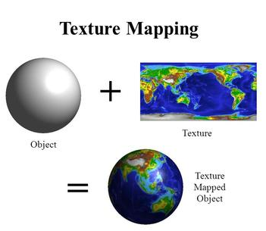
Texturen
Eine Textur stellt ein 2D Bild im Grafik- oder Arbeitsspeicher eines Computers dar. Sie enthält Pixeldaten in Form von RGBA Pixeln. RGBA = Red Green Blue Alpha
Texturen werden meist auf der Festplatte gespeichert und beim Starten den Programms geladen.
Beim Texture Mapping wird eine Textur auf ein 2D oder 3D Objekt aufgetragen.

Slide 3
Speicher
Den Speicher eines Computers kann man grob in Festplattenspeicher und Arbeitsspeicher aufteilen.
Arbeitsspeicher
Schnell
klein
Reset bei Neustart
wird ständig neu beschrieben
enthält „geladene“ Daten
Variablen, temporäre Daten
Festplattenspeicher
Langsam
Sehr groß
wird selten verändert
Daten bleiben erhalten
enthält ungenutzte Daten

Slide 4
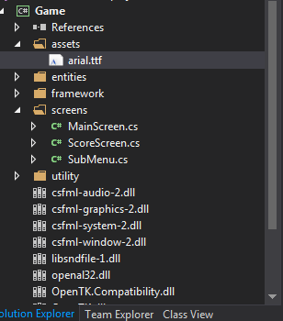
Bilder laden
Um im SFML Programm ein Bild verwenden zu können, muss es erst dem Programm als „Asset“ hinzugefügt werden. Assets sind Dateien wie Texturen und Audiodateien, die das Programm laden und verwenden kann.
Um ein Bild als Asset hinzuzufügen, kopiert man es in Visual Studio in den „assets“ Ordner.

Slide 5
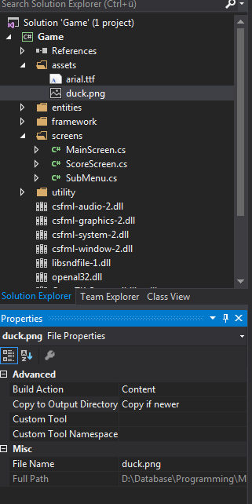
Bilder laden
Hat man das Bild hinzugefügt, dann muss man noch in den Eigenschaften des Bildes angeben, dass es kopiert werden soll.
Es ist empfohlen PNG Bilder zu verwenden.

Slide 6

Textur erstellen
In SFML werden Texture Objekte verwendet, um Texturen zu erstellen.
Texture erstellen/Bild laden:
Wenn das Bild nicht geladen werden kann entsteht eine LoadingFailedException. Häufige Gründe:
Bilddatei nicht hinzugefügt (Eigenschaften -> Kopieren!)
Name ist falsch.
Bild hat inkompatibles Format

Slide 7
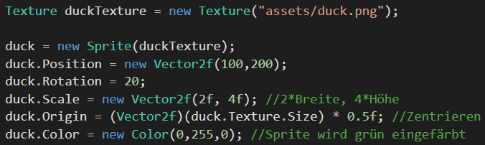
Sprites
Sprites sind 2D Objekte in SFML, auf die man Texturen mappen kann.
Wenn man ein Sprite erstellt (new Befehl), muss man eine Textur angeben, die auf dem Sprite gezeichnet wird.
Man kann Sprites wie RectangleShapes benutzen, nur die Größe ist nicht durch Size sondern mit Scale einstellbar.

Slide 8
Sparsam mit Texturen sein
Da eine Textur Pixeldaten enthält, benötigen die Objekte viel Speicher.
Man sollte für jedes Bild nur eine Textur erstellen, da mehrere Texturen mit gleichen Bildern Speicherverschwendung sind. Eine Textur pro Bilddatei, nicht eine Textur pro Sprite!

Slide 9
Aufgaben
Nimm eine beliebige PNG Datei und lade sie als Sprite ins Spiel (assets Ordner unter Seafile enthält Beispielbilder)
Skaliere das Sprite so, dass die Grafik genau das Spielfenster abdeckt.
Die Breite und Höhe des Sprites soll über die Pfeiltasten verkleinert/vergrößert werden können.
Die Farbe des Sprites soll heller werden, wenn man Plus drückt und dunkler, wenn man Minus drückt.

